Slide 1
基于深度学习的电动车头盔佩戴检测系统

Slide 2
01.
项目背景
目录
02.
研究内容
03.
技术路线与实现
04.
不足与改进

Slide 3
背景与意义
PART 01

Slide 4
项目背景
目前对于电动车的违规行为，通常只能通过交警现场执勤来完成管控，这种方法不仅消耗大量人力物力，而且覆盖面较窄、效率较低。
研究背景
设计意义
2019 年全国道路交通事故中，驾驶电动车导致的死亡人数达 8639 人，受伤人数达 44677 人，伤亡人数接近非机动车伤亡人数的 70%。
数据显示，因颅脑损伤导致的死亡比例超过 80％。当交通事故发生时，头盔可以吸收大部分撞击力，减少 63%的头部受伤和 88%的颅脑损伤。
基于深度学习的电动车头盔佩戴检测能有较高的精度和较好的实时性，有效地改善了交警现场执勤费时费力的问题和传统目标检测方法效率低下的问题，能够更好地降低交通事故的破坏力，保障骑手的人身安全。

Slide 5
PART
PART 02
研究内容

Slide 6
研究内容
本文旨在探讨基于深度学习的电动车头盔佩戴检测系统的研究背景和意义，并简要介绍当前目标检测算法的研究现状。文章中还介绍了卷积神经网络的原理、结构及其优缺点，并重点介绍了YOLO模型的结构，这些基础知识是实现该系统的关键。
同时，本文还对电动车头盔佩戴数据集进行了分析，发现数据存在一些问题，如样本不均衡和小目标占比高等，这些问题导致远处电动车头盔佩戴检测的精度和效率受到影响。因此，本文提出了两个改进方案。首先，采用Mosaic-9数据增强方法来解决数据集中各类样本不足的问题，这种方法可以扩充数据集，增加模型对各类样本的识别能力。其次，通过添加CBAM注意力机制模块来改善小目标的定位和提高检测性能，这一方案有助于提高模型对小目标的识别精度和召回率，而YOLOv8算法相比与YOLOv5算法，正具有实现其效果的便捷方式，即YOLOv8算法中默认自带Mosaic-9数据增强和CBAM代码；正因如此，设计过程中分别使用YOLOv5算法和YOLOv8算法训练出了两个模型，对它们进行了评价指标的比较，验证YOLOv8算法训练的模型是否因为采用Mosaic-9数据增强和引入CBAM注意力机制而具有更优秀的指标和性能。

Slide 7
技术路线与实现
PART 03

Slide 8
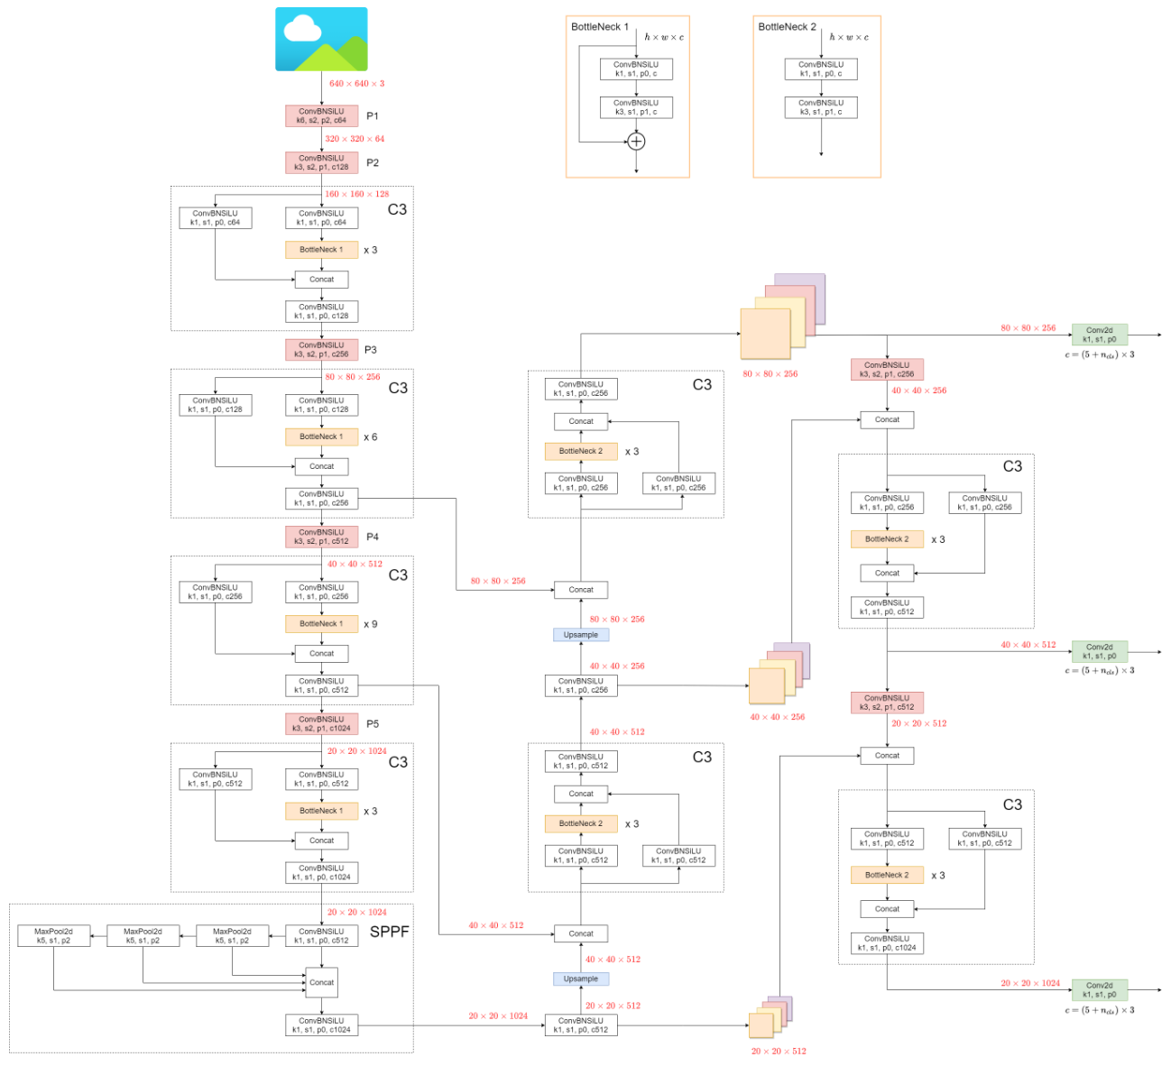
YOLOv5模型

Slide 9
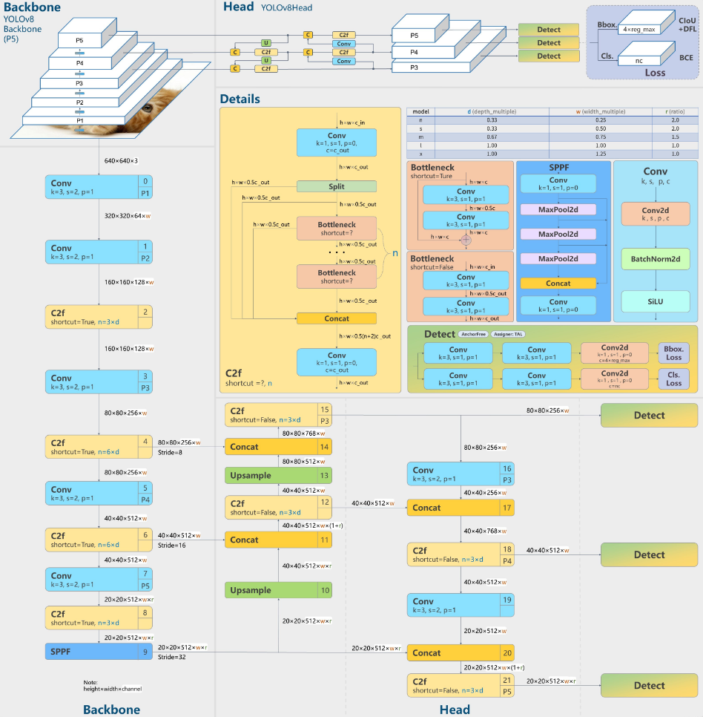
YOLOv8模型

Slide 10
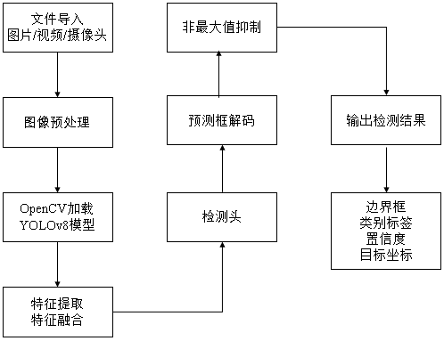
检测流程

Slide 11
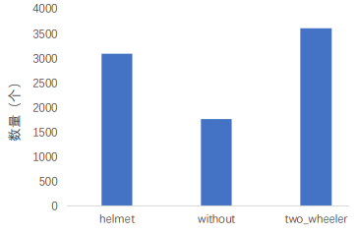
Ⅰ
Ⅱ
佩戴头盔(helmet)类共 3087个，未佩戴头盔(without)类共1760个。
电动车(two_wheeler)类共有3604个。
Ⅲ
Ⅳ
存在较多的小目标，占比约为44.52%；并且道路交通背景复杂，骑手头部被遮挡情况较多。
数据集中未佩戴头盔类实例较少，类别不均衡。
数据集分析

Slide 12
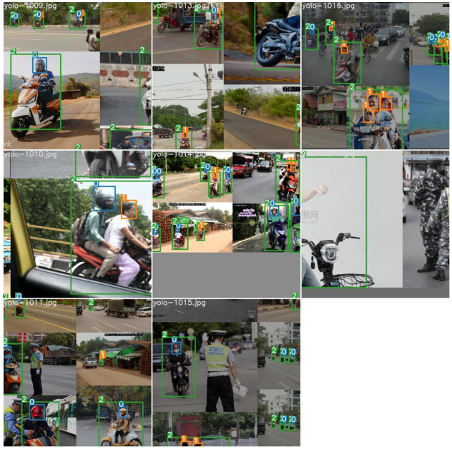
Mosaic-9 数据增强
本设计采用了Mosaic-9数据增强方法，将9张图片随机缩放、翻转、调整色域等，然后拼接起来。在实际应用中，数据增强是一种简单有效的方法，可用于解决数据不足和数据不均衡等问题，提高模型的表现和泛化能力。

Slide 13
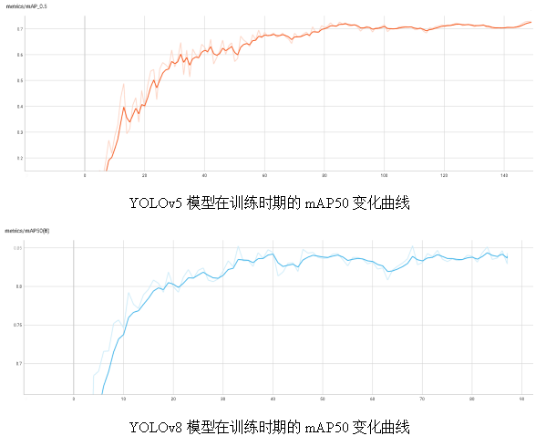
mAP_50
在目标检测中，我们通常使用边界框来表示物体的位置和尺寸。而mAP衡量了模型在预测这些边界框时的准确度。
mAP_50即“在50%交并比(IoU)阈值下的平均准确率”，是所有类别在50%IoU阈值下AP分数的平均值。
改进后的模型具有更高的边界框预测准确性。

Slide 14
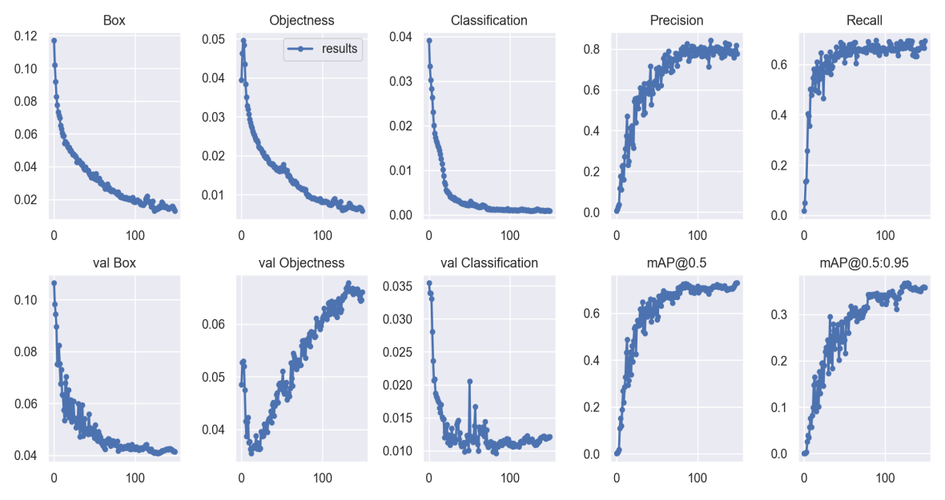
YOLOv5模型指标

Slide 15
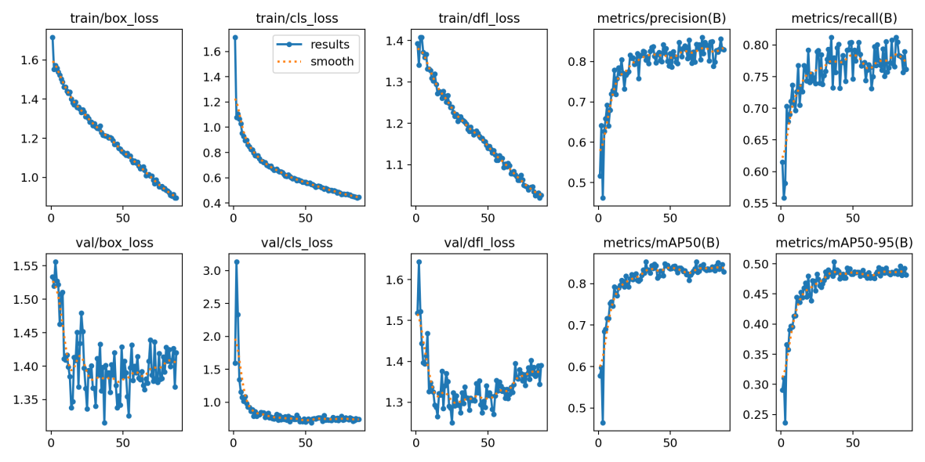
YOLOv8模型指标

Slide 16
模型指标对比
YOLOv5模型的均值平均精确度为72.9%，而YOLOv8模型的均值平均精确度达到84.3%，有明显的提升；而YOLOv5模型的精确率则为77.7%，YOLOv8模型的精确率可以达到83.5%；与此同时，YOLOv8模型的召回率达到了78%，而YOLOv5模型仅有69.4%的召回率；由以上验证结果表明YOLOv8算法训练的模型比YOLOv5算法训练的模型具有更优秀的指标和性能，且其较高的精确率和召回率也使得该模型能够满足道路交通分析领域的需求。

Slide 17
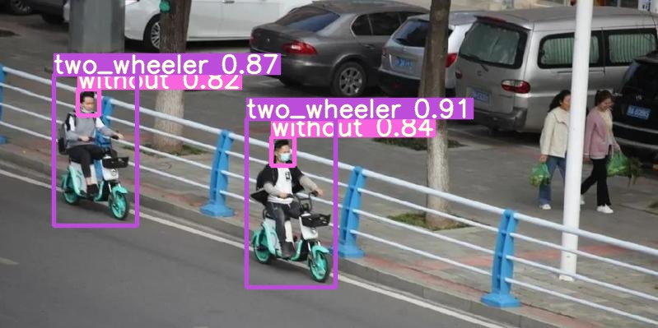
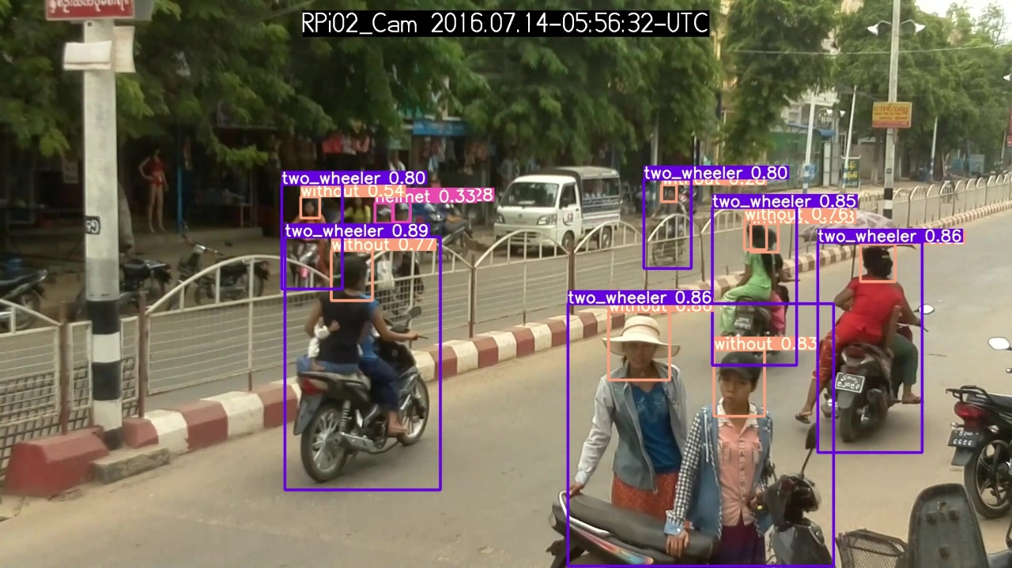
检测测试结果

Slide 18
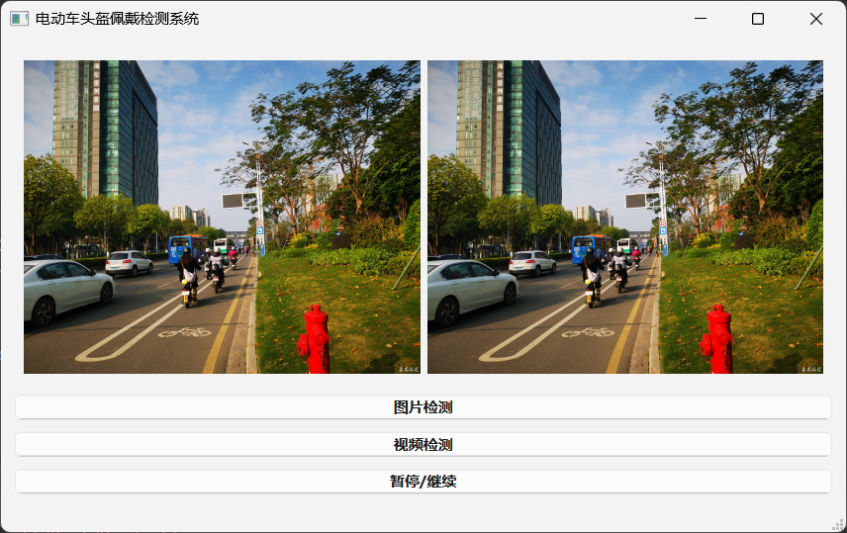
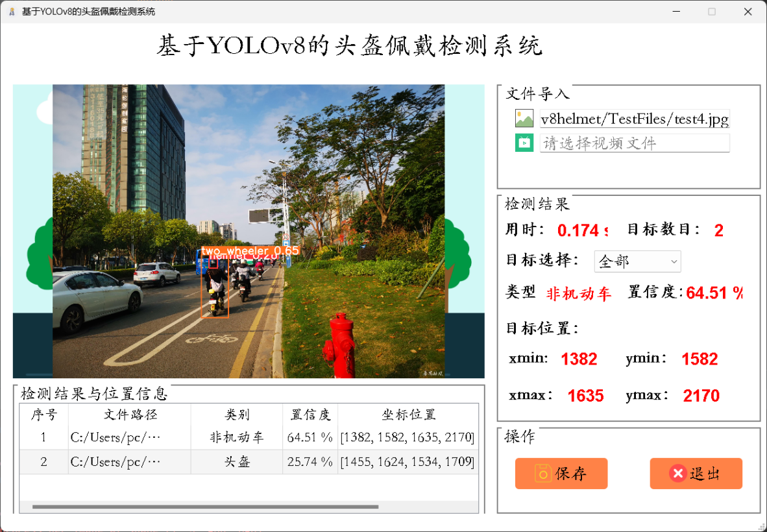
系统可视化界面

Slide 19
PART
PART 04
不足与改进

Slide 20
改进
不足
可以尝试将视觉Transformer技术应用到YOLO网络结构中，以进一步改善检测效果。视觉Transformer是一种新兴的图像识别技术，它可以通过自注意力机制来捕捉图像中不同区域之间的关系，在目标检测任务中具有潜在的应用价值。具体来说，可以在YOLO的主干特征提取网络中增加一个或多个视觉Transformer模块，以便更好地表达图像特征，并且在检测头中也可以采用相应的方法进行改进。在视觉Transformer模块中，可以使用类似于BERT、GPT等NLP领域中的自注意力机制，将每个位置的特征向量与其他位置的特征向量进行交互，并生成新的特征表示。另外，在YOLO中，还可以使用基于注意力机制的特征融合方法，将每个检测头特征图的信息传递给其他检测头，从而将不同分辨率的特征进行有效整合，这样可以帮助模型更好地探测各种尺度和方向的目标。
YOLOv8模型尽管在均值平均精确率、精确率和召回率等指标上表现出了提升，但其引入的注意力机制模块需要更多的存储空间来存储注意力权重，并且额外的计算量用于计算通道和空间注意力权重，这可能会限制其在资源受限的设备上的应用。因此，未来需要考虑使用一种方法，在不降低模型准确性的情况下降低其大小。此外，YOLOv8模型对模糊小目标的检测效果依然有待改进。

Slide 21
THANKS
恳请老师指正

